Slide 1

الوحدة: أحسنوا جوارَكم
الدّرس: تعاهدُوا جيرانكم
المبحث: العربيّة لغتي
الصّفّ: الثّامن.

Slide 2


الكلية العلمية الإسلامية
الدرس : أقرأ بطلاقة وفهم
الوحدة: الأولى
الصف : الثامن
المادة: اللغة العربية
01:00 minutes
النتاجات المتوقعة :
يتوقّع من الطالب بعد دراسة الأحاديث النبوية الشريفة:
1- أن يقرأ الأحاديث قراءة جهرية سليمة مع التنغيم الصوتي.
2- أن يذكر حقوق الجار التي شرّعها الإسلام.
3- أن يُوضح معاني المفردات الملوّنة.
4- أن تنمو لدى الطالب قيمة مساعدة الجار والخوف عليه.
النتاجات

Slide 3

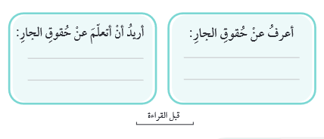

الكلية العلمية الإسلامية
الدرس : أقرأ بطلاقة وفهم
الوحدة: الأولى
الصف : الثامن
المادة: اللغة العربية
03:00 minutes
التمهيد :
إلامَ يرمي البيت التالي؟
التمهيد
أكمل الفراغات التالية بما تعرف وما تريد أن تعرف.

Slide 4

الكلية العلمية الإسلامية
الدرس : أقرأ بطلاقة وفهم
الوحدة: الأولى
الصف : الثامن
المادة: اللغة العربية
01:00 minutes
التقويم القبلي :
الجار الجُنُب هو :
أ – الجار القريب في الصِّلة والسّكن.
ب- الجار القريب في السّكن من غير ذي القُربى.
ج- الذي يُصاحبك في جنبك، أو في السّفر.
د- الجار القريب في السّكن من ذي القربى
التقويم القبلي
ألواح صغيرة

Slide 5


الكلية العلمية الإسلامية
الدرس : أقرأ بطلاقة وفهم
الوحدة: الأولى
الصف : الثامن
المادة: اللغة العربية
01:00 minutes
التقويم القبلي :
الجار الجُنُب هو :
أ – الجار القريب في الصِّلة والسّكن.
ب- الجار القريب في السّكن من غير ذي القُربى.
ج- الذي يُصاحبك في جنبك، أو في السّفر.
د- الجار القريب في السّكن من ذي القربى .
التقويم القبلي
ألواح صغيرة

Slide 6
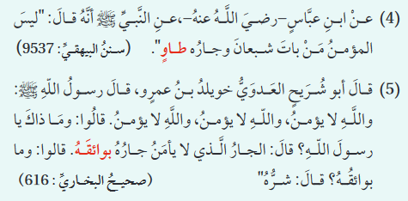

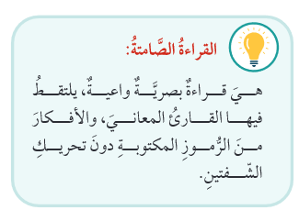
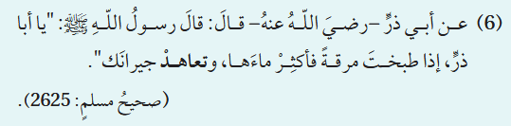
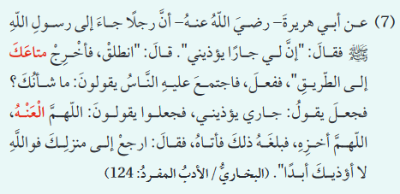
التقديم : القراءة الصّامتة
الكلية العلمية الإسلامية
الدرس : أقرأ بطلاقة وفهم
الوحدة: الأولى
الصف : الثامن
المادة: اللغة العربية
01:00 minutes
التقديم

Slide 7
الكلية العلمية الإسلامية
التقديم : مَهمّة جماعيّة .
الدرس : أقرأ بطلاقة وفهم
الوحدة: الأولى
الصف : الثامن
المادة: اللغة العربية
05:00 minutes
1- فسّر الأحاديث النبوية الشريفة.
2- وضّح معاني الكلمات الملوّنة.
3- وظّف كلمة (مَتاع) في جملة مفيدة من إنشائكَ.
التقديم

Slide 8


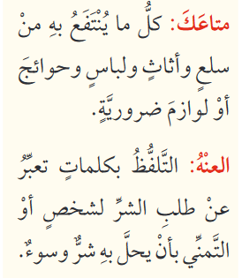
الكلية العلمية الإسلامية
الدرس : أقرأ بطلاقة وفهم
الوحدة: الأولى
الصف : الثامن
المادة: اللغة العربية
01:00 minutes
التقديم : التغذية الراجعة.
تفسير الحديث الشريف (4):
ليس المؤمن إيمانًا تامًا الذي يشبع في بيته وجاره جائع بجانبه وهو يعلم ذلك، فهو بذلك لا يقوم بحق الجوار التي أوجبتها الشريعة ويدل على قسوة قلبه.
تفسير الحديث الشريف (6) :
يطلب الرّسول عليه الصلاة والسّلام من أبي ذر إذا طبَ فليجعل مرق الطعام أكثر من المُعتاد، ويًرسل إلى جيرانه الطعام؛ حتى تزيد الأًُلفة والمحبة بين الناس.
تفسير الحديث الشريف (5) :
ينفي هنا الإيمان الكامل عن الذي يخاف منه جاره و لا يأتمن نفسه ومنزله وإلحاق الأذى به من شروره، فالأصل أن يكون الجار مطمئنًا بوجود جاره.
تفسير الحديث الشريف (7) :
يوضح الحديث أنّ حق الجار محفوظ وأنّ إلحاق الضرر فيه ليس بهيّن عند الله والنّاس فهو أمرٌ مرفوض ومُستهجن.
التغذية الراجعة

Slide 9


الكلية العلمية الإسلامية
الدرس : أقرأ بطلاقة وفهم
الوحدة: الأولى
الصف : الثامن
المادة: اللغة العربية
تقويم تكويني:
الفكرة العامّة في النّصّ السّابق:
1- التّعاون 2- الرّفق بأشكاله 3- الصدقة 4- التّسامح
الكلمة الّتي جاءت بمعنى (الظّلم والشّرّ):
1- المتاع. 2- الطّاوي. 3- البوائق 4- السّبيل.
02:00 minutes
تقويم التكويني
IRS

Slide 10

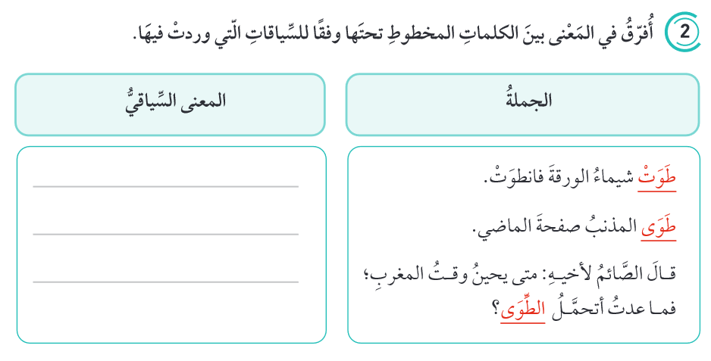
الكلية العلمية الإسلامية
الدرس : أقرأ بطلاقة وفهم
الوحدة: الأولى
الصف : الثامن
المادة: اللغة العربية
03:00 minutes
التقويم التكويني :
تقويم التكويني

Slide 11
الكلية العلمية الإسلامية
الدرس : أقرأ بطلاقة وفهم
الوحدة: الأولى
الصف : الثامن
المادة: اللغة العربية
03:00 minutes
التقويم التكويني : التغذية الرَّاجعة
تقويم التكويني
ثنتها
تابَ
الجوع

Slide 12
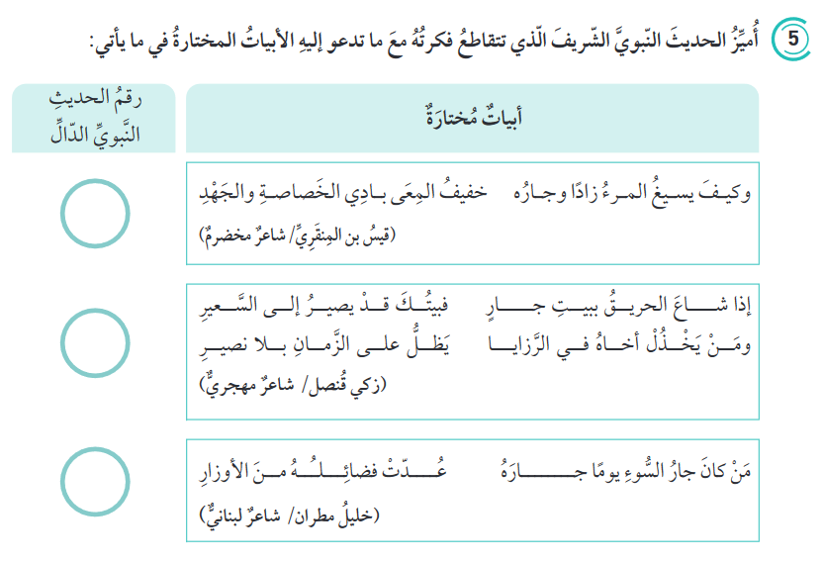

الكلية العلمية الإسلامية
الدرس : أقرأ بطلاقة وفهم
الوحدة: الأولى
الصف : الثامن
المادة: اللغة العربية
03:00 minutes
التقويم التكويني :
تقويم التكويني

Slide 13
الكلية العلمية الإسلامية
الدرس : أقرأ بطلاقة وفهم
الوحدة: الأولى
الصف : الثامن
المادة: اللغة العربية
03:00 minutes
التقويم التكويني :
4
تقويم التكويني
7
5

Slide 14

الكلية العلمية الإسلامية
الدرس : أقرأ بطلاقة وفهم
الوحدة: الأولى
الصف : الثامن
المادة: اللغة العربية
01:00 minutes
التمايز :
ابحث في محرّك البحث عن حديث شريف يتحدّث عن الجار غير وارد في نصّ القراءة.
1
ما الجذر اللّغوي لكلمة ( يؤذيني )؟
2
3
وظّف كلمة ( الطّاوي ) في جملة مفيدة من إنشائك.
التمايز
استخرج من الحديث الخامس ضدّ كلمة ( خير ).
4

Slide 15
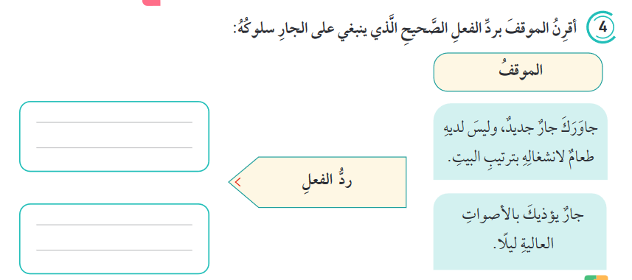
الكلية العلمية الإسلامية
الدرس : أقرأ بطلاقة وفهم
الوحدة: الأولى
الصف : الثامن
المادة: اللغة العربية
01:00 minutes
ص18
أُحضّرُ الطعامَ وأُرسلهُ لهُ.
أتحدّث معهُ صباحًا وأُخبرهُ
أن يُخفض الصوت.

Slide 16
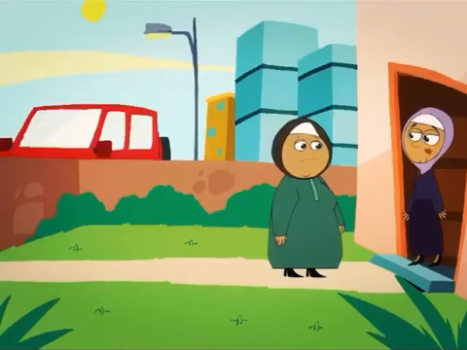

الكلية العلمية الإسلامية
الدرس : أقرأ بطلاقة وفهم
الوحدة: الأولى
الصف : الثامن
المادة: اللغة العربية
01:00 minutes
الربط بالحياة + التفكير الناقد :
شاهد المقطع المرئي واربطه بواقع الحياة.
الربط بالحياة
التفكير الناقد
Buzz In

Slide 17


الكلية العلمية الإسلامية
الدرس : أقرأ بطلاقة وفهم
الوحدة: الأولى
الصف : الثامن
المادة: اللغة العربية
01:00 minutes
تقويم ختامي :
معنى كلمة (بوائق) :
1- الظلم والشّر
2- المتاع
3- الجوع
4- البيت
التقويم الختامي

Slide 18


الكلية العلمية الإسلامية
الدرس : أقرأ بطلاقة وفهم
الوحدة: الأولى
الصف : الثامن
المادة: اللغة العربية
01:00 minutes
تقويم ختامي : التغذية الراجعة
معنى كلمة (بوائق) :
1- الظلم والشّر
2- المتاع
3- الجوع
4- البيت
التقويم الختامي

Slide 19

الكلية العلمية الإسلامية
الدرس : أقرأ بطلاقة وفهم
الوحدة: الأولى
الصف : الثامن
المادة: اللغة العربية
02:00 minutes
بطاقة خروج :
ماذا تعلّمت في هذه الحصّة؟
بطاقة خروج

